Slide 1
ТВОРЧЕСКИЙ ПРОЕКТ ПО ФИЗИЧЕСКОЙ КУЛЬТУРЕ
Сохранение и укрепление здоровья посредством фитнеса
Проект разработал тренер-преподаватель ДЮСШ «Ермак» С.К.Пахомова

Slide 2
Актуальность проблемы
По данным ВОЗ, недостаточная физическая активность — четвёртый по значимости фактор риска глобальной смертности. Более 60% населения ведёт малоподвижный образ жизни.
Проблемы детей
Проблемы взрослых
Заболевания опорно-двигательного аппарата, снижение иммунитета, проблемы с осанкой
Сердечно-сосудистые заболевания, ожирение, стресс, хроническая усталость
Фитнес — эффективный способ профилактики для всех возрастных групп

Slide 3
Цель и задачи проекта
ЦЕЛЬ
ЗАДАЧИ
1. Изучить актуальность проблемы здоровья населения
Изучить возможности фитнеса как средства сохранения и укрепления здоровья для различных возрастных групп населения
2. Определить виды фитнеса для дошкольников, школьников и взрослых
3. Выявить ожидаемые результаты занятий фитнесом
4. Сформулировать рекомендации по внедрению фитнеса

Slide 4

Дошкольники
Возраст 3–7 лет — период активного физического развития и формирования двигательных навыков
ВОЗРАСТНАЯ ГРУППА

Slide 5
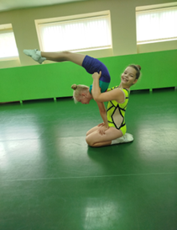
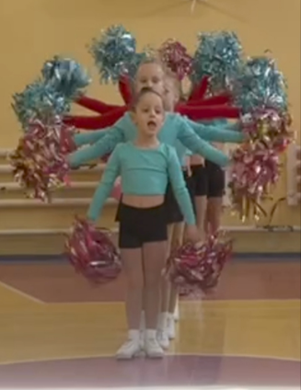
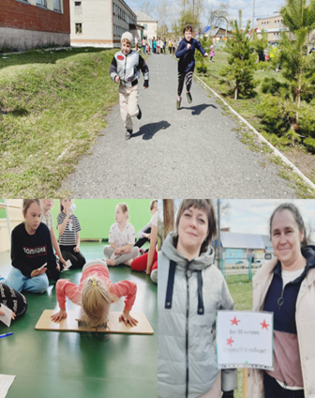
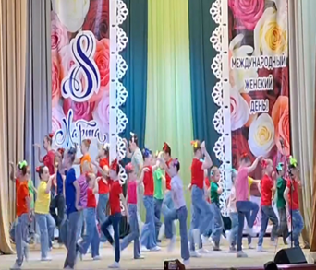
Фитнес для дошкольников
Место для фото
Место для фото
Место для фото
Место для фото
Игровые тренировки
Детская йога
Логоритмика
Хореография
Развивает гибкость и координацию через игровые асаны
Движения, музыка и речь для развития моторики
Танцы для развития чувства ритма и пластики
Подвижные игры для физического развития

Slide 6

Школьники
Возраст 7–17 лет — время формирования осанки, укрепления мышечного корсета и выработки привычки к занятиям спортом
ВОЗРАСТНАЯ ГРУППА

Slide 7
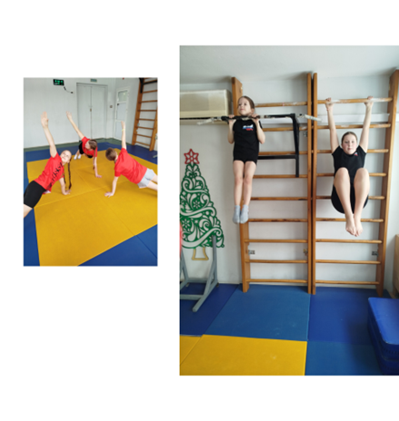
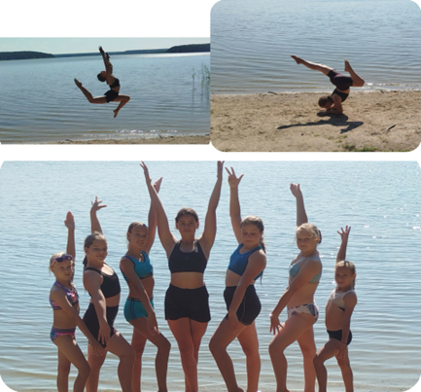
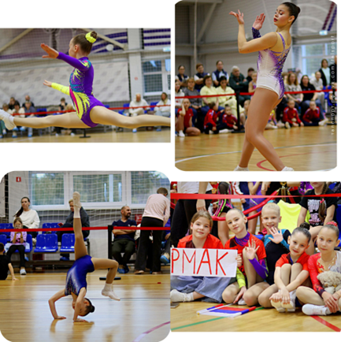
Фитнес для школьников
Место для фото
Место для фото
Гимнастика
Силовой тренинг
Аэробика
Развивает гибкость, силу и формирует правильную осанку
Упражнения с собственным весом для укрепления мышц
Ритмичные упражнения для развития выносливости

Slide 8

Взрослые
Возраст 18+ лет — поддержание здоровья, профилактика заболеваний, снятие стресса и сохранение активности
ВОЗРАСТНАЯ ГРУППА

Slide 9

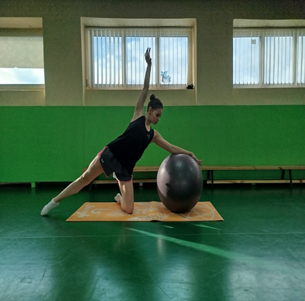
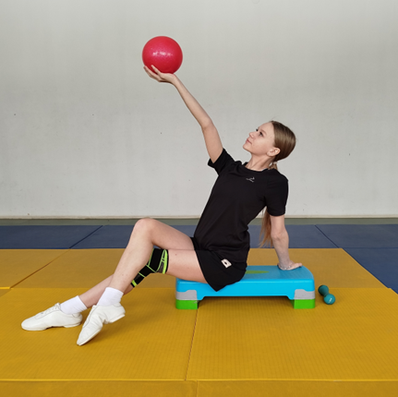
Фитнес для взрослых
Место для фото
Место для фото
Место для фото
Пилатес
Функциональный тренинг
Бодифлекс
Укрепление мышц кора, улучшение осанки и гибкости
Дыхательная гимнастика для похудения и оздоровления
Комплексные упражнения для силы и выносливости

Slide 10



Ожидаемые результаты
🏃
Физическое здоровье
🧠 Психологическое здоровье
👥 Социальное здоровье
Укрепление мышц и суставов, повышение выносливости, улучшение координации движений, нормализация веса
Снижение уровня стресса, улучшение настроения, повышение самооценки, нормализация сна
Развитие коммуникативных навыков, формирование здоровых привычек, повышение работоспособности
Важно: Регулярные занятия фитнесом снижают риск сердечно-сосудистых заболеваний на 30–40%, диабета 2 типа на 50%, депрессии на 30%

Slide 11
Результаты по возрастным группам
👶 Дошкольники
🎒 Школьники
💪 Взрослые
Развитие моторики
Профилактика сколиоза
Здоровье спины
Правильная осанка
Сила и выносливость
Нормализация веса
Укрепление иммунитета
Успеваемость
Снижение стресса
Развитие речи
Снятие стресса
Работа сердца
Социализация
Привычки ЗОЖ
Качество жизни

Slide 12
Выводы
Фитнес является эффективным средством сохранения и укрепления здоровья для всех возрастных групп населения
Для каждой возрастной группы существуют оптимальные виды занятий, учитывающие физиологические особенности
Регулярные занятия фитнесом положительно влияют на физическое, психологическое и социальное здоровье
Внедрение фитнес-программ в образовательные учреждения и на рабочих местах способствует оздоровлению населения

Slide 13
Список литературы
Холодов Ж.К., Кузнецов В.С. Теория и методика физического воспитания и спорта. — М.: Академия, 2021. — 480 с.
Менхин Ю.В., Менхин А.В. Оздоровительная гимнастика: теория и методика. — Ростов н/Д: Феникс, 2020. — 384 с.
Сайкина Е.Г., Смирнова Ю.В. Фитнес в системе физической культуры. — СПб.: РГПУ, 2019. — 256 с.
Лисицкая Т.С., Сиднева Л.В. Аэробика: В 2 т. Т. 1. Теория и методика. — М.: Федерация аэробики России, 2020. — 232 с.
Всемирная организация здравоохранения. Глобальные рекомендации по физической активности для здоровья. — Женева: ВОЗ, 2020.
Борилкевич В.Е. Фитнесс — современное понятие в мировом оздоровительном движении // Термины и понятия в сфере физической культуры. — СПб., 2021.

Slide 14
Спасибо за внимание!
Проект «Здоровье»
Сохранение и укрепление здоровья посредством фитнеса

